Slide 1
Основы объектно-ориентированного программирования
Лекция 2

Slide 2
1 Основные принципы ООП
Абстракция — это придание объекту характеристик, которые отличают его от всех объектов, четко определяя его концептуальные границы.
Инкапсуляция — свойство, позволяющее пользователю не задумываться о сложности реализации используемого программного компонента (что у него внутри?), а взаимодействовать с ним посредством предоставляемого интерфейса (публичных методов и членов), а также объединить и защитить жизненно важные для компонента данные.
Наследование — свойство, позволяющий описать новый класс на основе уже существующего (родительского), при этом свойства и функциональность родительского класса заимствуются новым классом.
Полиморфизм — возможность объектов с одинаковой спецификацией иметь различную реализацию. Кратко смысл полиморфизма можно выразить фразой: «Один интерфейс, множество реализаций».

Slide 3

2 Понятия класса и объекта
Класс - это абстракция, описывающая свойства и методы ещё не существующих объектов (пользовательский тип данных).
Поле класса — это данные, содержащиеся внутри класса.
Методы класса — это функции, входящие в состав класса.
// объявление классов в С++
class /*имя класса*/
{
private:
/* список свойств и методов для использования внутри класса */
public:
/* список методов доступных другим функциям и объектам программы */
protected:
/*список средств, доступных при наследовании*/
};

Slide 4
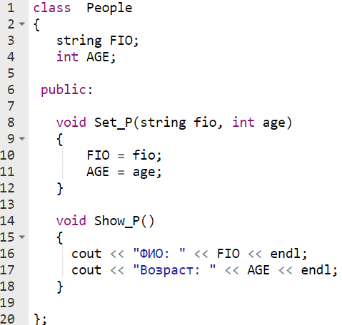
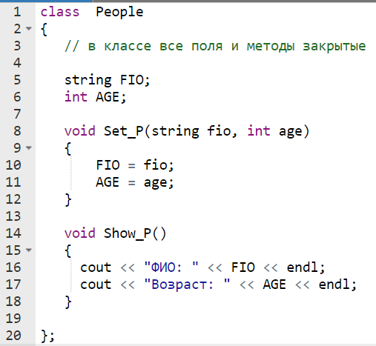
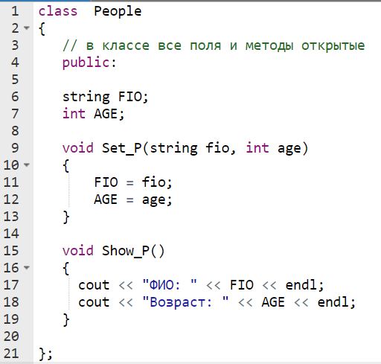
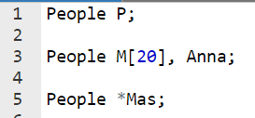

Slide 5
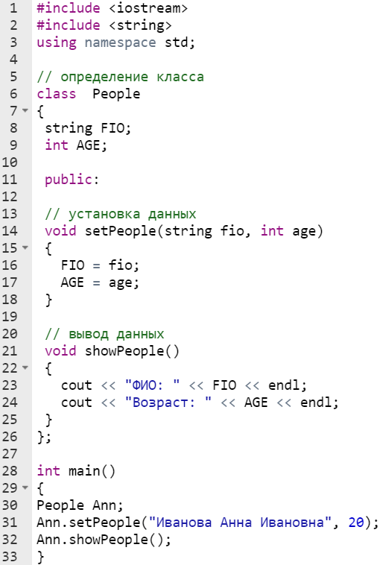

3 Определение методов в классе и вне класса
Доступ к методам класса возможен через конкретный объект этого класса при помощи операции точки

Slide 6
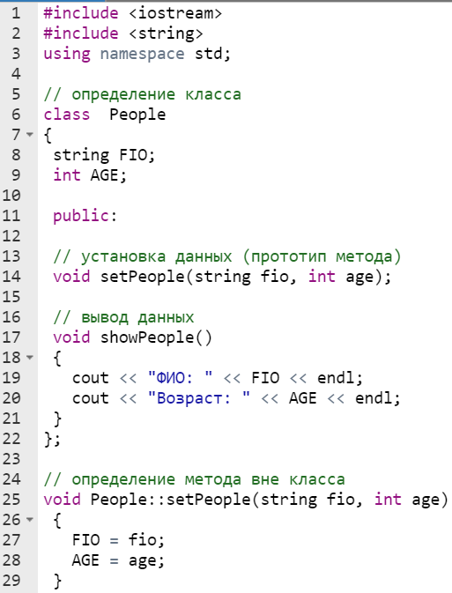
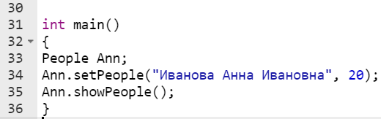

Определение метода вне класса
Тип_метода Имя_класса :: Имя_метода ( Список_параметров )
Символ (::) является знаком операции глобального разрешения.

Slide 7
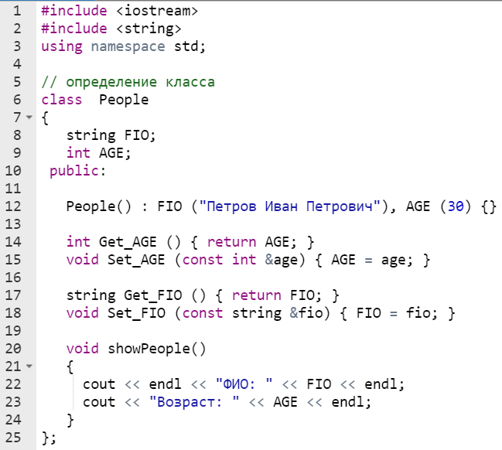
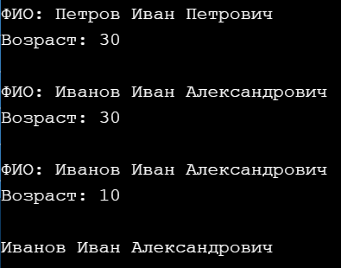
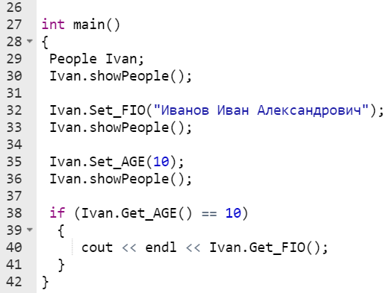
ПРИНЯТО:
- методы SET – изменение данных;
- методы GET – получение данных.

Slide 8
3 Конструкторы и деструкторы
Конструктор — специальный метод для инициализации полей объекта касса, являющийся членом класса и имеющий то же имя:
Имя_класса( Список_аргументов ): поле1 (значение), поле2 (значение)
{/*например, пустое тело*/}
Нельзя вызывать функцию конструктора в явном виде.
Во время создания объекта, при выделении памяти, вызывается конструктор.
Для освобождения памяти из-под объекта, т. е. при прекращении действия объекта, выполняется деструктор, имеющий имя:
~Имя_класса

Slide 9
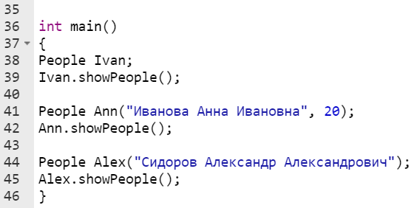
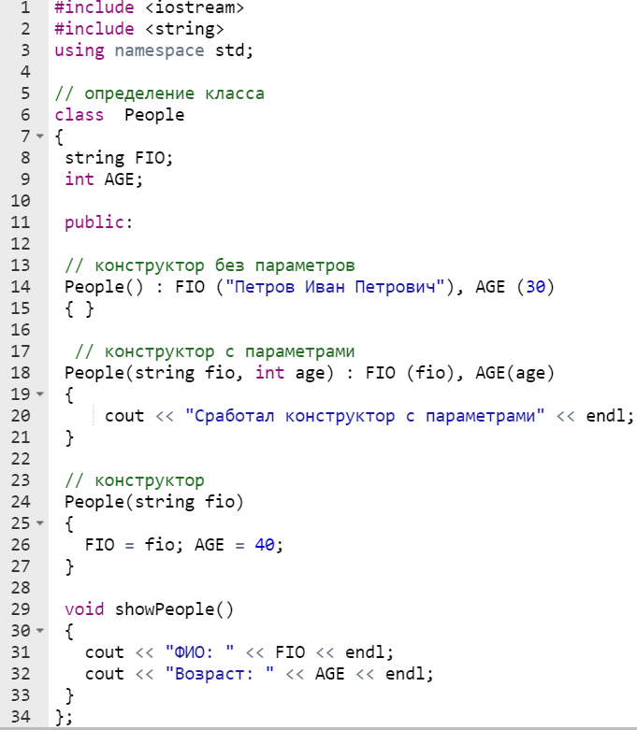
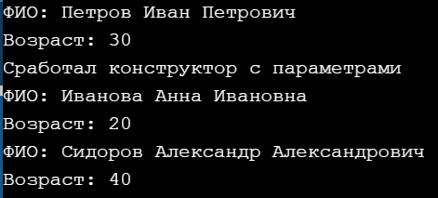

Slide 10
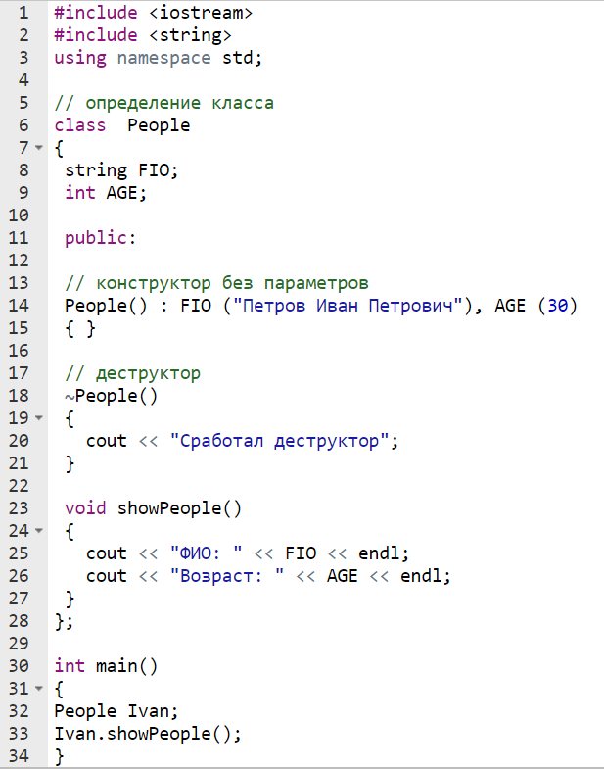

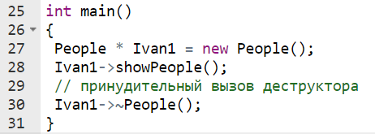
Вызов деструктора:

Slide 11
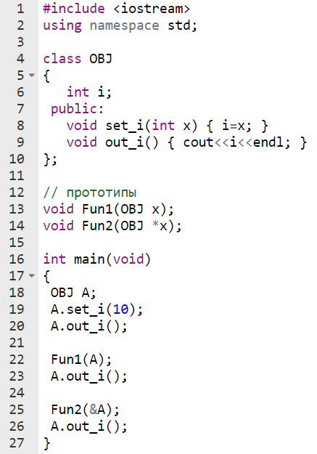
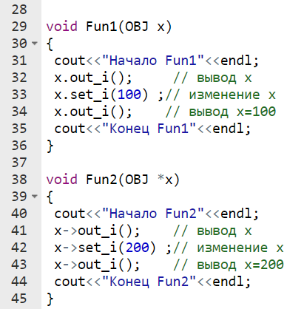
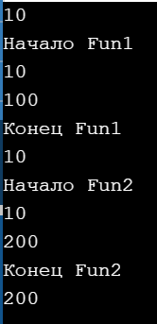
4 Объекты как аргументы методов и доступ к их членам

Slide 12
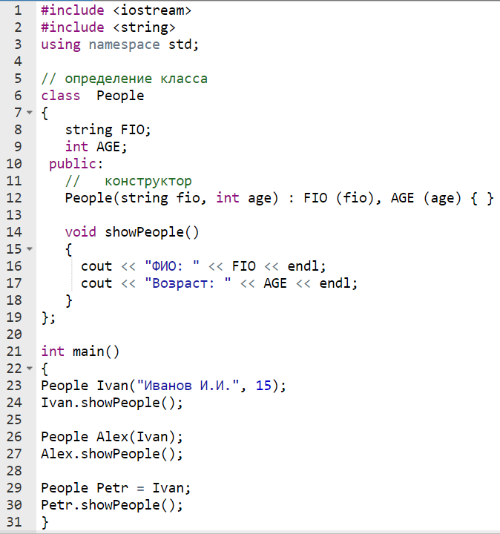
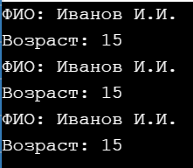
5 Конструктор копирования
Имя_класса (const Имя_класса &)
…
Имя_класса obj1 (…);
Имя_класса obj2 (obj1);
Имя_класса obj3 = obj1.
Код конструктора копирования?

Slide 13
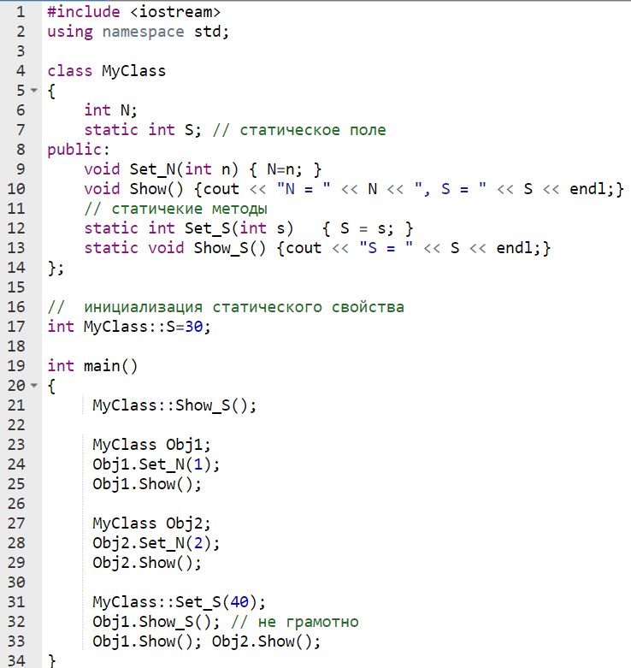
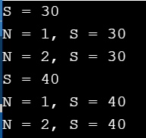
6 Статические поля и методы класса

Slide 14
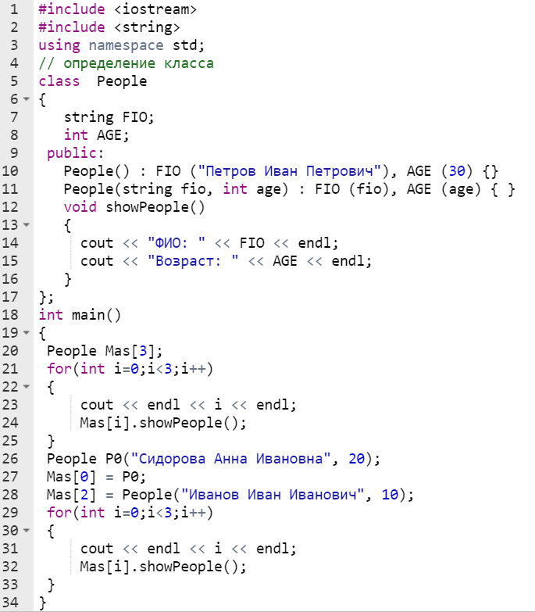
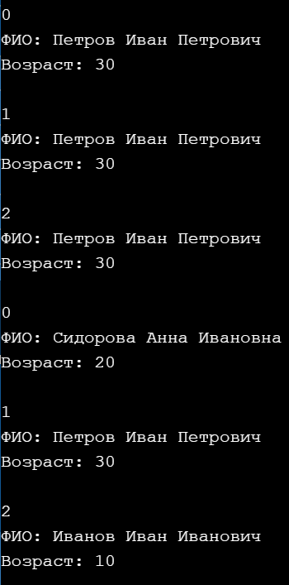
7 Массив объектов

Slide 15
